Slide 1
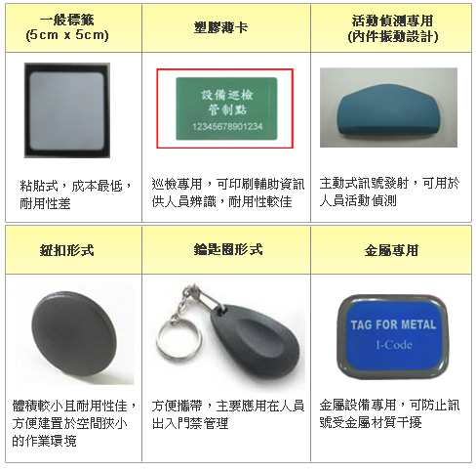
RFID tag

Slide 2
RFID 種類
種類 | 特性
被動式 | 無電池、低價格、短距離(小於10公尺)、取代Barcode
主動式 | 有電池，長距離(10~50公尺) 、高成本

Slide 3
RFID頻段
WiFi:
(2.412GHz - 2.484 GHz)
(5.725 GHz - 5.825 GHz)
 | 低頻(LF) | 高頻(HF) | 超高頻(UHF) | 微波(Microwave)
頻率 | 125~134kHz | 13.56MHz | 868~915MHz | 2.45~5.8GHz
感應距離 | 達1.2公尺 | 0.7~1.2公尺 | 達4公尺 | 達15公尺
訊號傳輸速度 | 不快 | 中 | 快 | 非常快
潮溼影響 | 無 | 無 | 嚴重 | 嚴重
方向性限制 | 無 | 需近距離感離 | 部份必要 | 總是必要
主要應用 | 門禁、畜牧或寵物管理 | 設備巡檢、智慧卡、機場驗票、圖書管理…等 | 貨物追蹤 | 高速公路收費… 車輛管理

Slide 4
UHF RFID tag
抗金屬標籤
Alien G RFID White Wet Inlay (ALN-9654, Higgs-3)
1000片約 322 $ (平均一片 0.322 $)
https://www.atlasrfidstore.com/alien-g-rfid-white-wet-inlay-aln-9654-higgs-3/

Slide 5
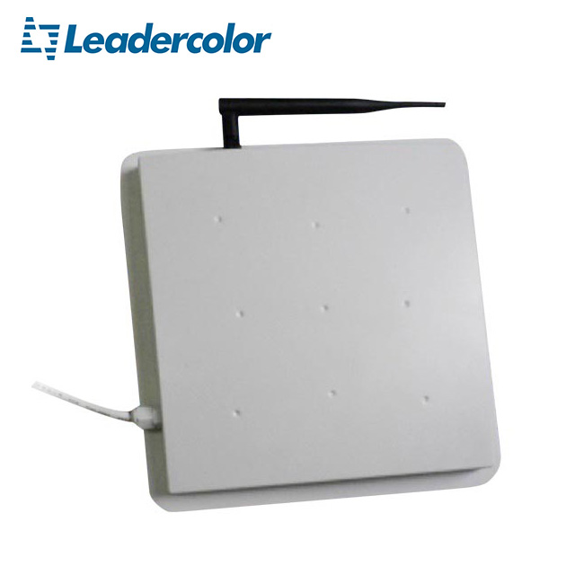
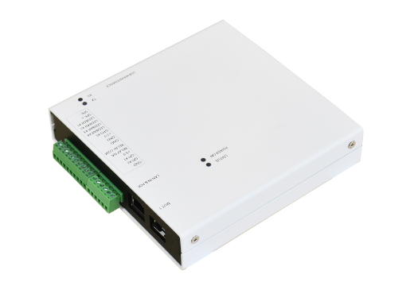
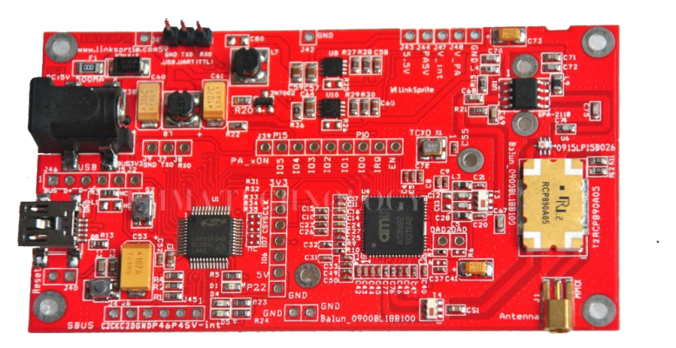
Long range RFID READER
型號: AR60
廠牌: IPRO
型號: AS3992 Long Range UHF RFID reader
廠牌: Dragon
價錢: $200 (已停產)
型號: LDR-RI01W
廠牌: Leadercolor
價錢: $ 145.8

Slide 6
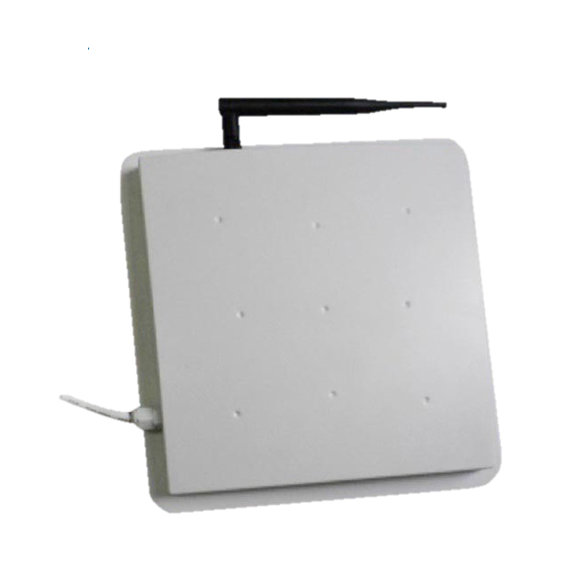
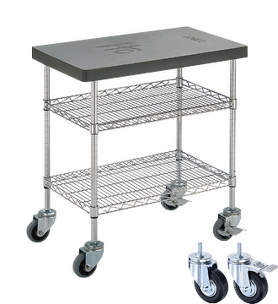
病房A
病房B
病房C
病房D

Slide 7
位置判斷: 走廊上
病房A
病房B
病房C
病房D

Slide 8
位置判斷: 走廊上
病房A
病房B
病房C
病房D

Slide 9
位置判斷: 病房D
病房A
病房B
病房C
病房D

Slide 10
位置判斷: 走廊
病房A
病房B
病房C
病房D

Slide 11
RFID 標準
國際標準化組織ISO/IEC
EPC Global
日本Ubiquitous ID
這三個標準相互之間並不兼容，主要差別在通訊方式、防衝突協議和數據格式

Slide 12
應用:監獄
監獄為了加強對犯人的管理，尤其是實時監控犯人所在的位置，可使用RFID手環。該手環套在犯人的手上，一旦取下來就會自動報警。通過RFID定位，監獄管理人員可以在一個視頻(監獄GIS)內觀看所有犯人的分布情況，而傳統的視頻監視器無法做到讓所有犯人集中在一個畫面。一旦攜帶RFID手環的犯人接近監獄邊緣，系統就會自動報警，獄警可根據RFID定位系統，快速找到犯人，防止其越獄;此外，如果犯人長時間處於非移動狀態，系統會提示獄方，查看該犯人是生病異常，還是強制開啟手環準備越獄。當犯人試圖化妝、隱蔽、強行通過監獄門口時，讀寫器讀取到非法進入該區域的腕式標籤信號，向後台中央控制室發出報警提示，同時攝像機主動拍攝現場情況。中央控制室通過對講器對該區域實時喊話。

Slide 13
應用2 :台灣國道電子收費
台灣國道電子計程收費所採用的電子標籤 eTag 是屬於860MHz至960MHz頻段之被動式超高頻無線射頻辨識系統 Passive UHF RFID System，其遵循之國際標準為 18000-6C (EPC Class 1 Gen 2) 。

Slide 14
應用3: 物流業
利用RFID技術，進行倉儲物流管理，從進貨、理貨、入庫、生產、到出貨等，可以準確利用後端管理系統查詢與辨別物品狀態，達到自動化管理，類似遠距離感應式的條碼應用，可以增加整體流程的效率。若以倉儲為核心，可以對每個物品主體進行標籤識別，利用RFID Reader讀取每個Tag ID，進入後端管理系統，進行進、耗、存等管理，達到資訊即時透通。 另外，將RFID識別技術和電腦的資料庫管理查詢相互結合後，可自動識別貨物資訊，也可將該系統的應用效能提高，節省人力物力，提高效率和準確性

